Slide 1
СтройТех
Современные технологии в строительной индустрии

Slide 2
Дорогие друзья Команда СтройТех рада приветствовать вас!
Наша компания вошла в первую тройку лидеров по продажам Специализированной техники!

Slide 3
О нас
Компания «СтройТех» основана в 2014 г.
СтройТех – это 9 лет успешной работы
Специализируемся на сервисном обслуживании спец техники и являемся поставщиком оборудования для устройства полусухой стяжки
осуществляем поставку, обслуживание, ремонт и аренду:
компрессорного оборудования,
передвижные винтовые компрессоры,
компрессоры дизельные;
дизельные генераторы;
растворонасосы
пневмонагнетатели
бетононасосы

Slide 4
ST
С 2014 года компания открыла
сервисный центр и отдел продаж
спец техники в г. Краснодаре
Начиная с 2022-го года, компания «СтройТех» открыла свои филиалы в Астане и Москве.
Имеем собственный склад запасных частей и расходных материалов. Что позволяет нам провести оперативное обслуживание и ремонт техники.
В штате компании квалифицированные сотрудники отделов продаж, технические специалисты, сервисные инженеры, специалисты по монтажу, механики по эксплуатации оборудования.
Компания располагает собственным парком арендной техники, что позволяет оперативно доставлять нужное оборудования для наших заказчиков.
«СтройТех» оказывает целый ряд услуг: гарантийное и послегарантийное обслуживание и ремонт компрессорной техники, аренда компрессорного, дизель-генераторного оборудования, расстворонасосов, пневмонагнетателей, бетононасосов и осветительных мачт.

Slide 5
Преимущества работы с нами
ST
У нас широкий ассортимент техники в наличии и под заказ
Индивидуальный подход
Оформление лизинга у наших партнеров
ВТБ Газпром Carcade
Круглосуточный сервис 24\7 онлайн консультации
Гарантийное и пост гарантийное обслуживание
Выездная и онлайн диагностика
Возможность аренды техники на время обслуживания вашей
Различные формы оплаты
Работаем по все территории РФ и СНГ

Slide 6
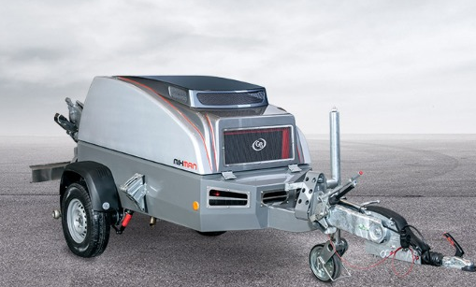
ST
Представляем вам обновленный Mixman D4
Двигатель Deutz соответствует
ЕВРОПЕЙСКОМУ СТАНДАРТУ ВЫБРОСОВ
Под капотом вы найдете
мечту каждой сервисной
компании; все компоненты
просты и легкодоступны.
Cистeмa охлaждeния
обеспечивает регулярную
стабильную рабочую температуру

Slide 7
ST
Наши партнеры

Slide 8
Благодарим вас
ST
Тел. +7(938)510-00-65
Тел. +7(988)312-22-92
Почта info@stroitex23.ru
Сайт https://stroitex23.ru

